Slide 1


B
Chào mừngcác con đến với tiết học
Luyện từ và câu
Bài: Ôn tập về từ chỉ hoạt động, trạng thái
So sánh (98)

Slide 2

MỤC TIÊU
Ôn tập về từ chỉ hoạt động, trạng thái.
2. Tiếp tục học về phép so sánh (so sánh hoạt động với hoạt động).

Slide 3





A. Khởi động

Slide 4
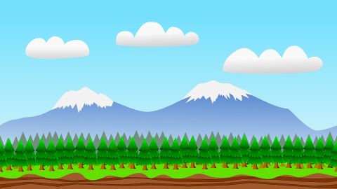


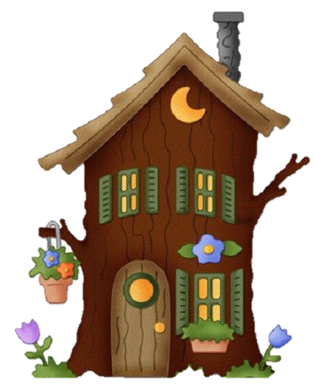



Nhím Nâu Vượt Đường
3
1

Slide 5

9
15
14
13
12
11
8
10
7
1
4
3
5
2
0
6
Từ nào sau đây chỉ trạng thái?
A. đi học
B. xinh đẹp
C. vui sướng

Slide 6
3

Slide 7
15
14
13
12
11
10
9
8
7
6
5
4
3
2
1
0
Từ nào sau đây không chỉ hoạt động ?
A. nhảy múa
B. sợ hãi
C. đọc sách

Slide 8
3

Slide 9
Câu nào sau đây không là hình ảnh so sánh?
15
14
13
12
11
10
9
8
7
6
5
4
3
2
1
0
A. Tiếng suối trong như tiếng hát xa.
B. Những thân cây tràm vươn thẳng lên trời như những cây nến khổng lồ.
C. Hà Nội là thủ đô của nước Việt Nam.

Slide 11
B. Khám phá

Slide 12
Đọc khổ thơ dưới đây và trả lời câu hỏi:
Bài 1
Con mẹ đẹp sao
Những hòn tơ nhỏ
Chạy như lăn tròn
Trên sân, trên cỏ.
Phạm Hổ
a/ Tìm các từ chỉ hoạt động trong khổ thơ trên.
b/ Hoạt động chạy của những chú gà con được miêu tả bằng cách nào?

Slide 13
Đọc khổ thơ dưới đây và trả lời câu hỏi:
Bài 1
Con mẹ đẹp sao
Những hòn tơ nhỏ
Chạy như lăn tròn
Trên sân, trên cỏ.
Phạm Hổ
a/ Tìm các từ chỉ hoạt động trong khổ thơ trên.
- Các từ chỉ hoạt động trong khổ thơ trên: chạy, lăn

Slide 14
Bài 1
Đọc khổ thơ dưới đây và trả lời câu hỏi:
Con mẹ đẹp sao
Những hòn tơ nhỏ
Chạy như lăn tròn
Trên sân, trên cỏ.
Phạm Hổ
b/ Hoạt động chạy của những chú gà con được miêu tả bằng cách nào?
- Hoạt động chạy của những chú gà con được miêu tả bằng hoạt động lăn tròn của những hòn tơ nhỏ.
So sánh hoạt động với hoạt động

Slide 15
Trong các đoạn trích sau, những hoạt động nào được so sánh với nhau:
Bài 2
Con trâu đen lông mượt
Cái sừng nó vênh vênh
Nó cao lớn lênh khênh
Chân đi như đập đất.
Trần Đăng Khoa
b) Cau cao, cao mãi
Tàu vươn giữa trời
Như tay ai vẫy
Hứng làn mưa rơi.
Ngô Viết Dinh
c) Xuồng con đậu quanh thuyền lớn giống như đàn con nằm quanh bụng mẹ. Khi có gió, thuyền mẹ cót két rên rỉ, đám xuồng con lại húc húc vào mạn thuyền mẹ như đòi bú tí.
Đoàn Giỏi

Slide 16
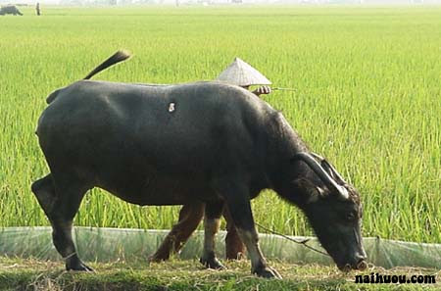
Trong các đoạn trích sau, những hoạt động nào được so sánh với nhau:
Bài 2
Con trâu đen lông mượt
Cái sừng nó vênh vênh
Nó cao lớn lênh khênh
Chân đi như đập đất.
Trần Đăng Khoa
Theo em, vì sao có thể so sánh chân trâu đi như đập đất?
- Vì trâu đen rất to khỏe, đi rất mạnh, đi đến đâu đất lún đến đấy nên có thể nói đi như đập đất.

Slide 17
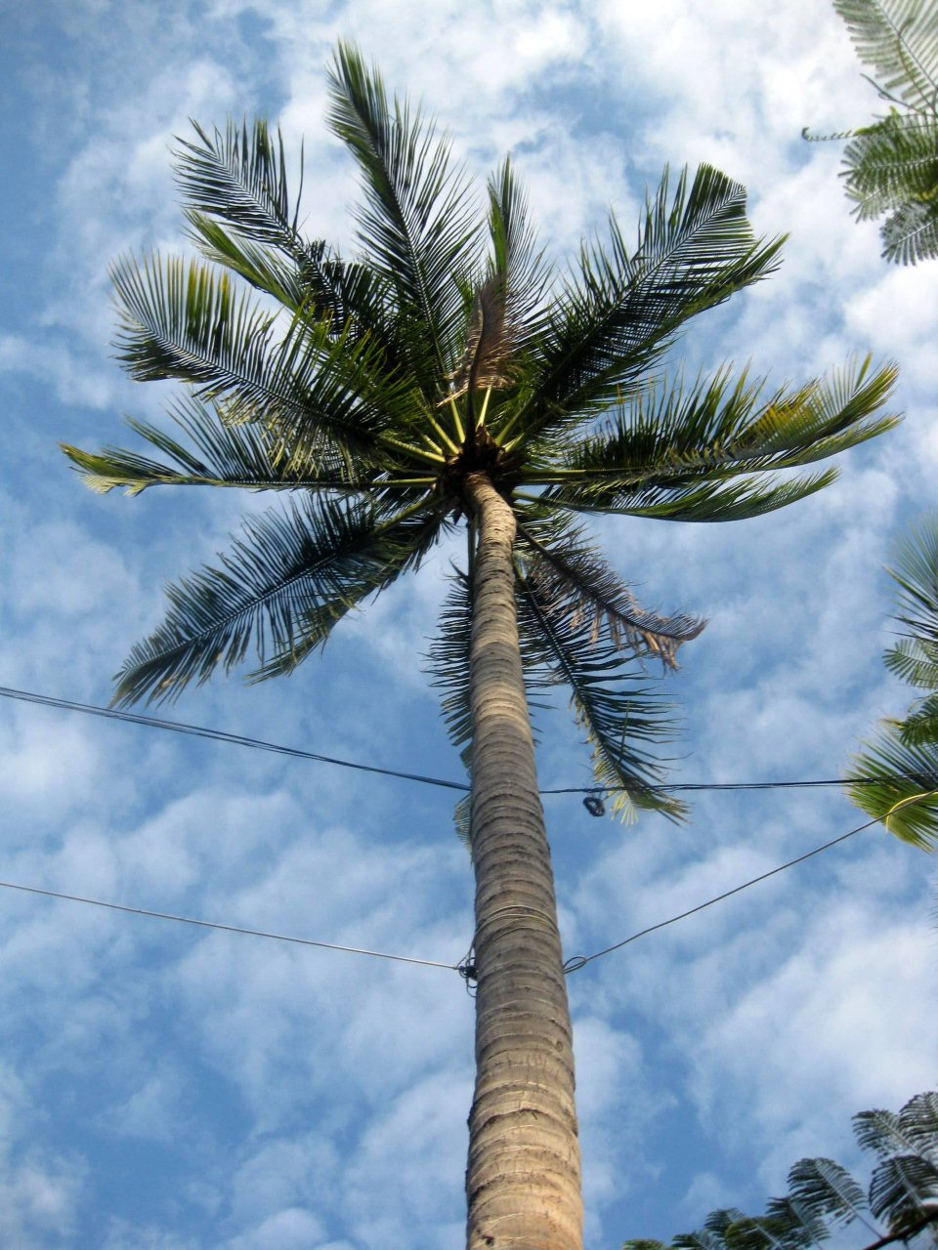
Trong các đoạn trích sau, những hoạt động nào được so sánh với nhau:
Bài 2
b) Cau cao, cao mãi
Tàu vươn giữa trời
Như tay ai vẫy
Hứng làn mưa rơi.
Ngô Viết Dinh

Slide 18
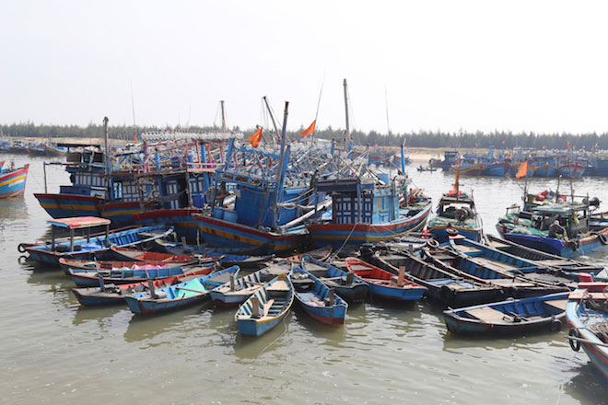
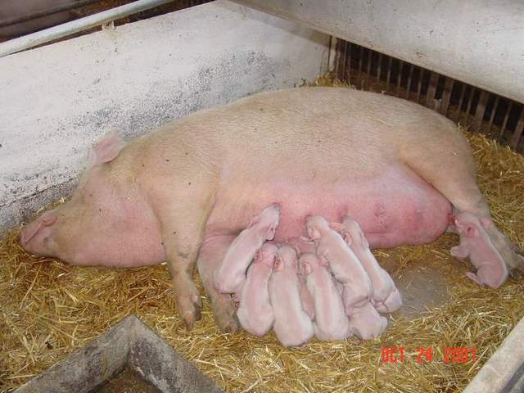
Trong các đoạn trích sau, những hoạt động nào được so sánh với nhau:
Bài 2
c) Xuồng con đậu quanh thuyền lớn giống như đàn con nằm quanh bụng mẹ. Khi có gió, thuyền mẹ cót két rên rỉ, đám xuồng con lại húc húc vào mạn thuyền mẹ như đòi bú tí.
Đoàn Giỏi

Slide 19
Sự vật, con vật | Hoạt động | Từ so sánh | Hoạt động
a/ Con trâu đen
(chân) đi
như
đập đất
b/ Tàu cau
vươn
như
(tay) vẫy
đậu (quanh thuyền lớn)
như
c/ Xuồng con
nằm (quanh bụng mẹ)
húc húc (vào mạn thuyền mẹ)
như
Xuồng con
đòi (bú tí)
So sánh hoạt động với hoạt động

Slide 20
Bài 3
Chọn từ ngữ thích hợp ở hai cột A và B để ghép thành câu:
A
B
Những ruộng lúa cấy sớm
huơ vòi chào khán giả.
Những chú voi thắng cuộc
đã trổ bông.
Cây cầu làm bằng thân dừa
lao băng băng trên sông.
Con thuyền cắm cờ đỏ
bắc ngang dòng kênh.

Slide 21

MỤC TIÊU
Ôn tập về từ chỉ hoạt động, trạng thái.
2. Tiếp tục học về phép so sánh (so sánh hoạt động với hoạt động).

Slide 22

Vận dụng, kết nối:

Slide 23
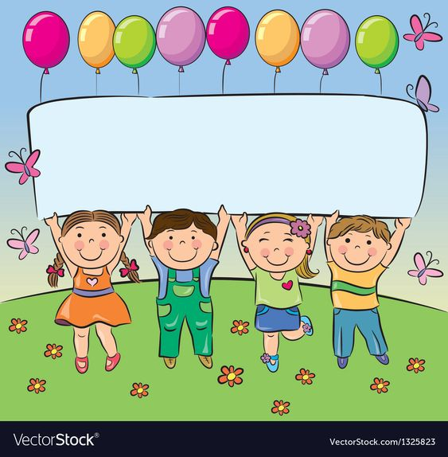
Hẹn gặp lại các bạn!

